Slide 1

COURS CNV 9
Récapitulatif
La formulation de la demande à partir d’une communication ratée

Slide 2
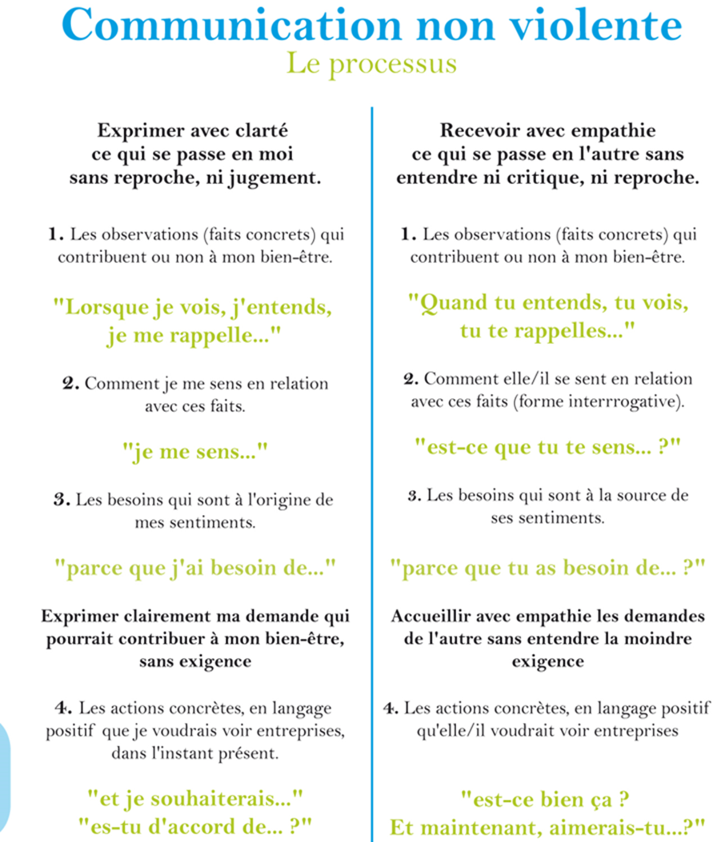
Pour pratiquer la CNV, il est nécessaire de passer par différentes étapes…

Slide 3
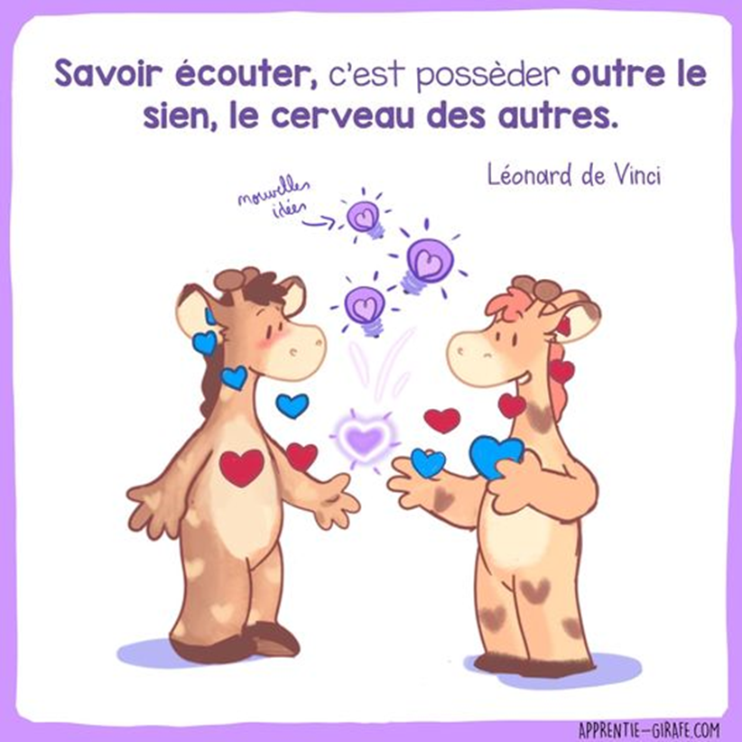
Je dois observer et écouter pour identifier les faits. Ainsi je peux les reformuler…

Slide 4
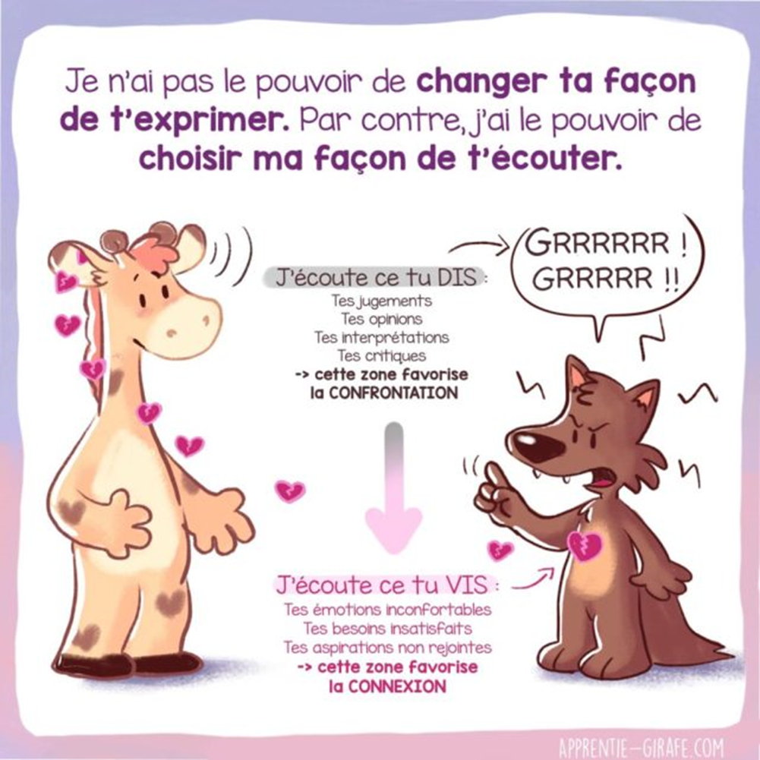
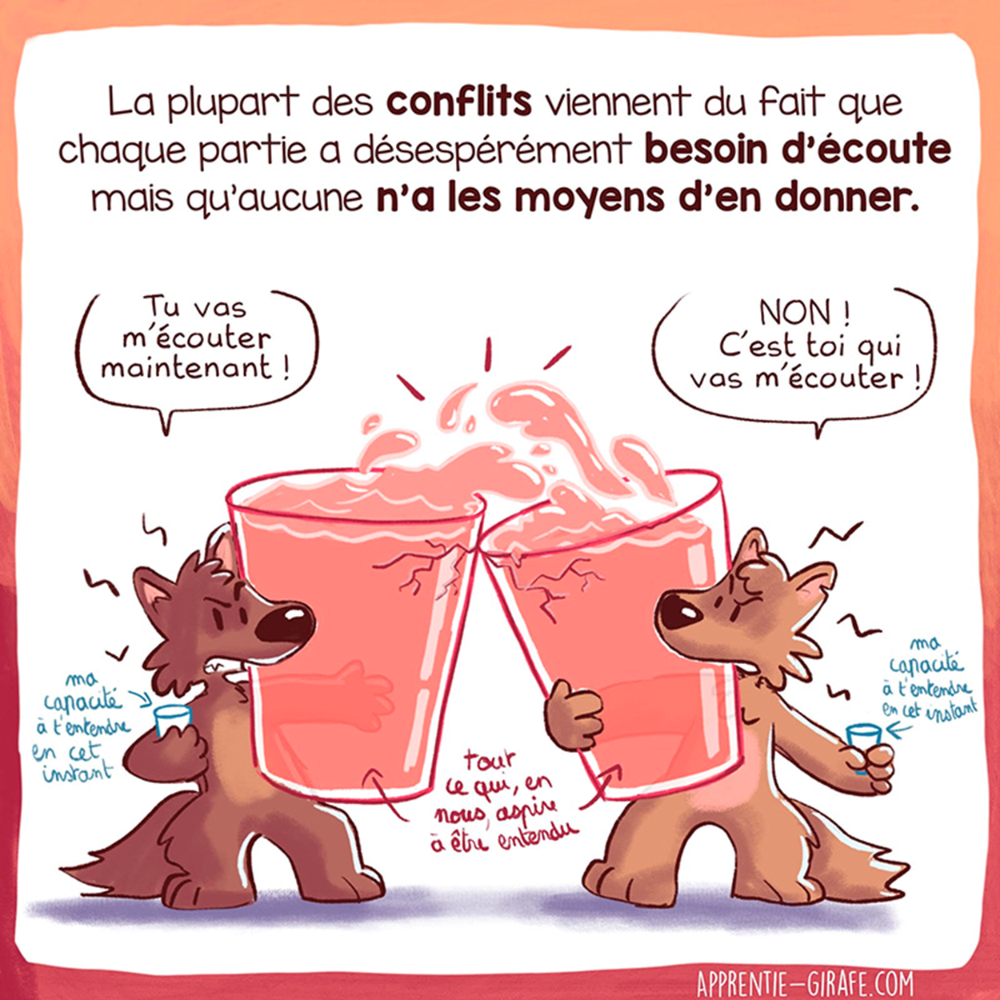
Écouter signifie écouter activement. C’est choisir d’être dans une disponibilité.
Il est important de noter que la CNv n’est pas un ‘truc’ que j’apprends en quelques semaines ou mois. C’est une découverte et une comprehension acquise personnellement par la pratique. C’est un choix personnel et profond. Un engagement quotidien
L’apprentissage est sans fin.

Slide 5
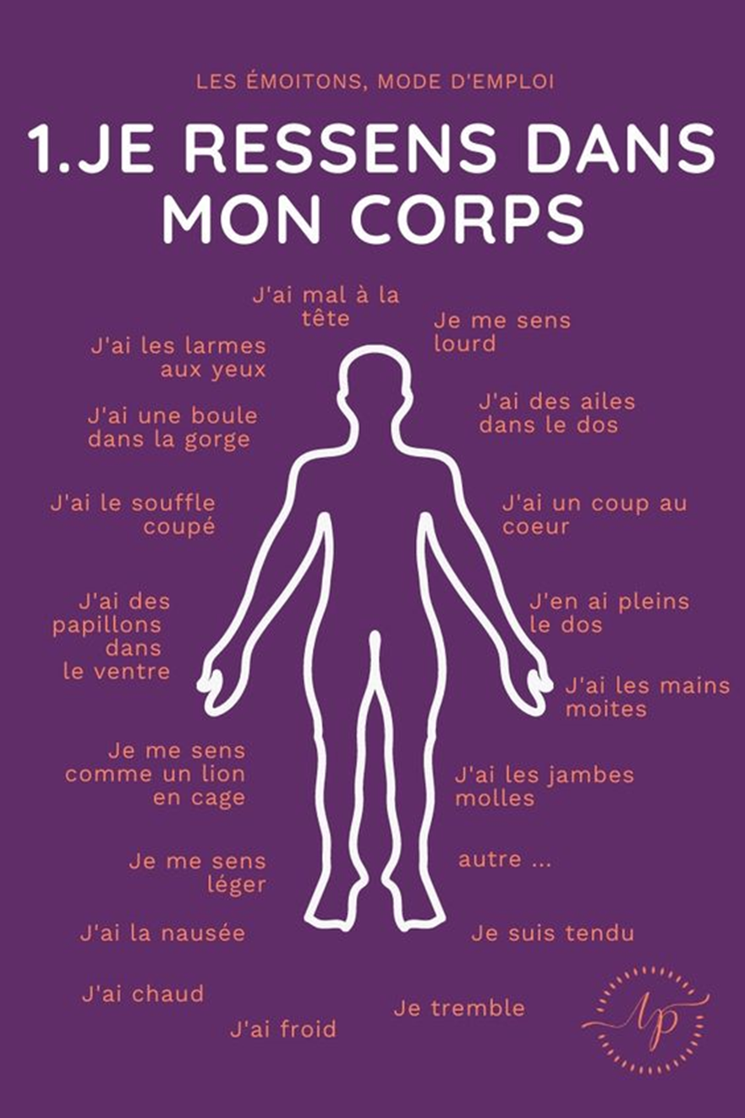
Je dois donc apprendre à dire ce qui se passe en moi. J’apprends à reconnaître émotions et sentiments. Je sais identifier leurs signes physiques appelées sensations. Je sais m’écouter et m’observer moi pour dire précisément comment je me sens honnêtement, sans évaluation cachée
.
La cnv est aussi une question de vocabulaire…

Slide 6
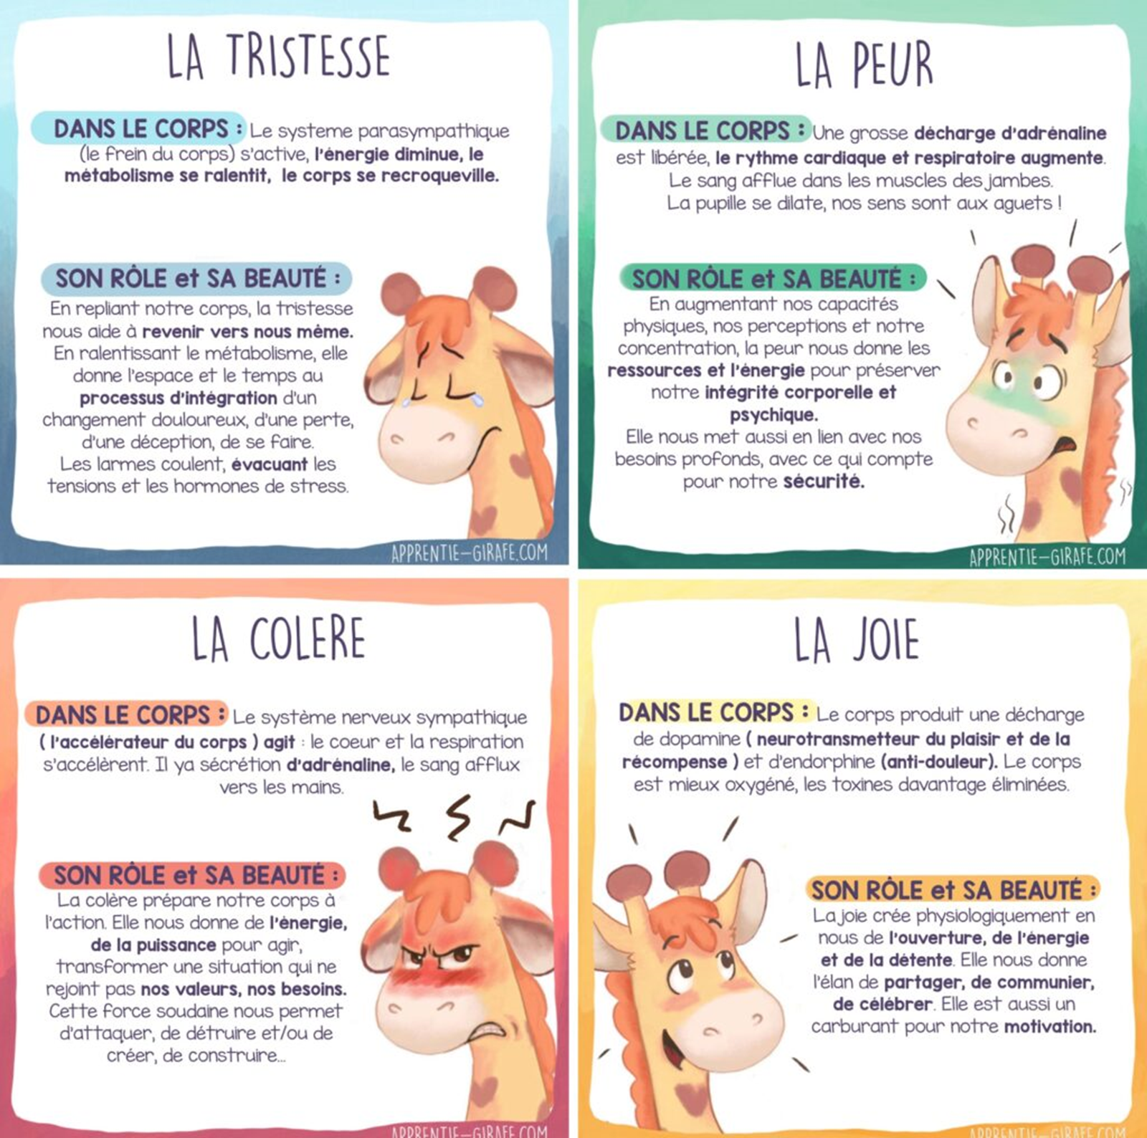
Les émotions m’indiquent quels sont les besoins caches. Chaque émotion correspond à un besoin satisfait ou non.
Allons donc revoir l’ensemble des besoins Car il nous faut les formuler…

Slide 7
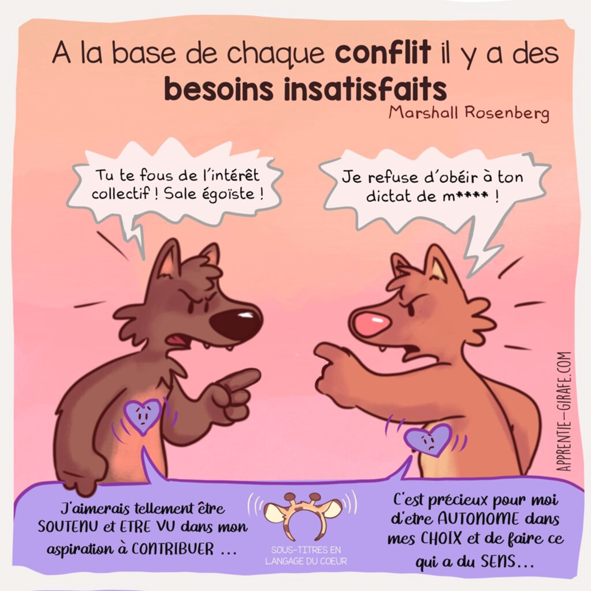
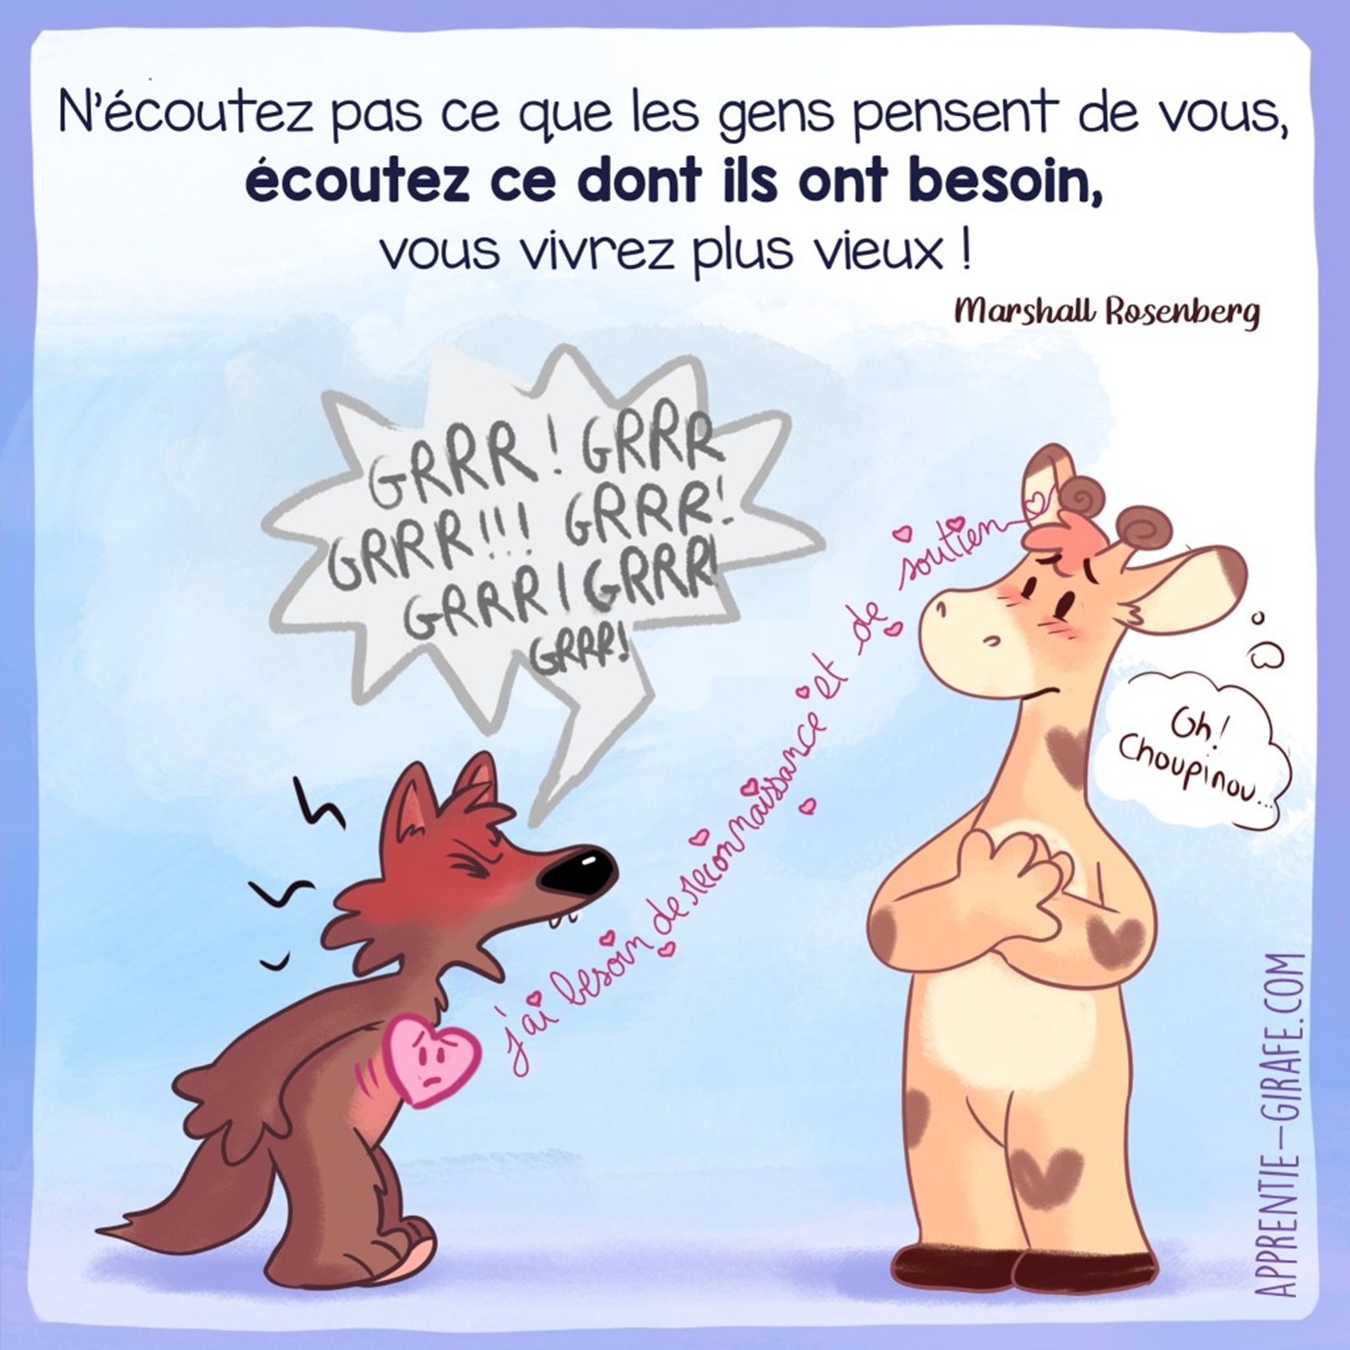

Slide 8
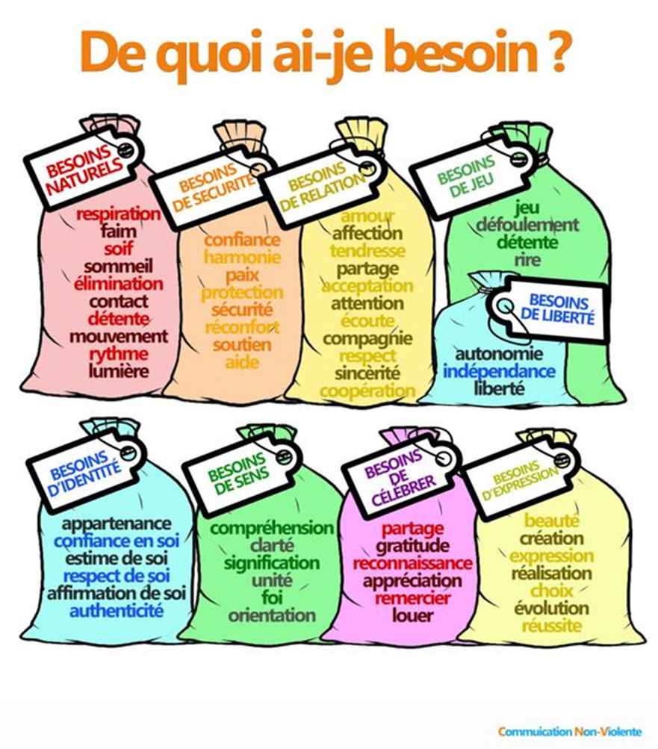
Une grande partie du travail personnel pratique au début de l’initiation à la communication non violente est l’étude et la connaissance de ses besoins singuliers.
Il est necessaire de distinguer besoin et désir .Certains besoins sont dits ‘suscités’ comme par exemple par les medias ou publicités…

Slide 9
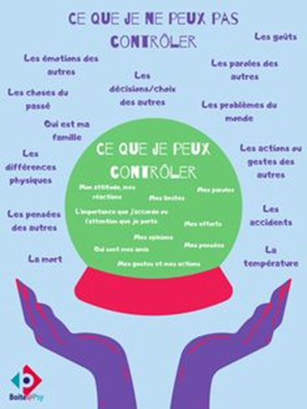
Toute cette première partie avant la formulation de la demande pourrait être appelée ‘le contexte’.
Il est important de le préciser plus ou moins en details suivant le type de situation, le plus succinctement et finement possible.

Slide 10
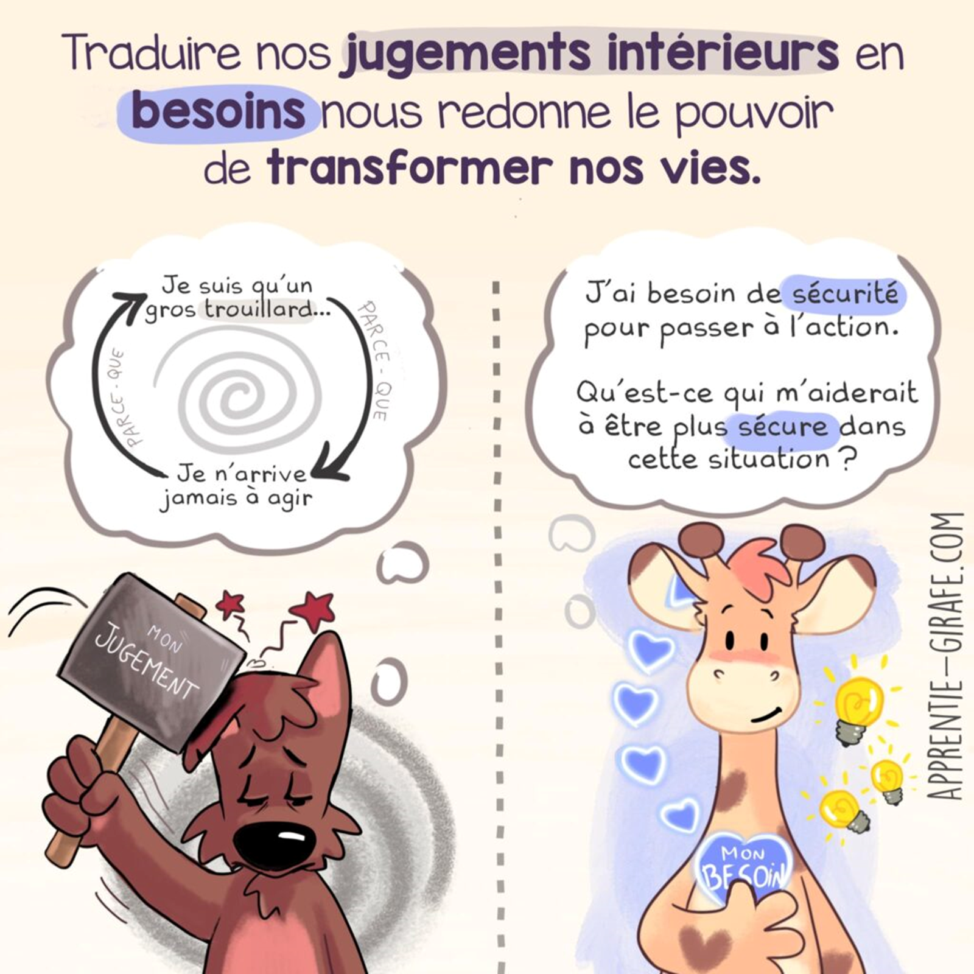
Apprendre à formuler une demande c’est déjà savoir formuler ses propres besoins pour éviter les jugements intérieurs…

Slide 11
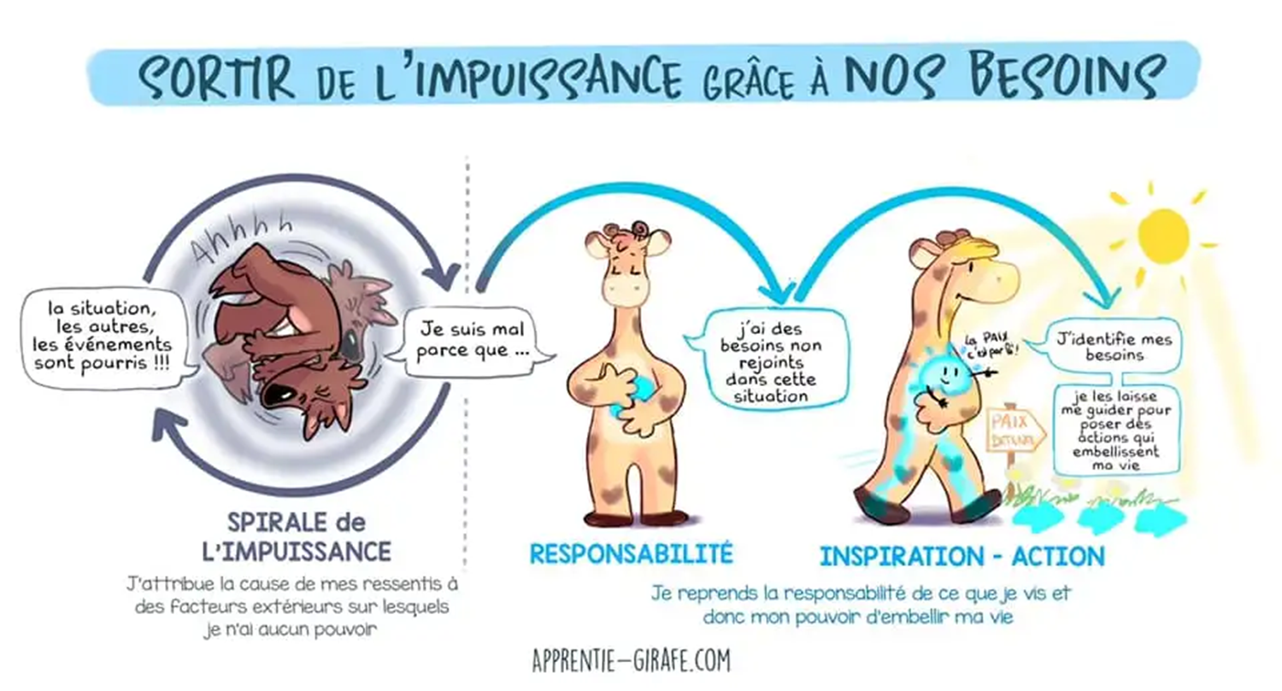

Slide 12
La demande doit ensuite respecter certains critères. ..
Ma demande porte donc sur une action concrète, accessible et positive.
Elle précise :
la personne concernée, le lieu, le moment, la manière , la quantité (ou durée) etc.
Voici cinq conseils de Marshall B. ROSENBERG, psychologue et fondateur de la discipline :
Privilégier une relation de qualité plutôt que les résultats : prendre en compte les propres besoins de mon interlocuteur et accepter sa réaction (dont un éventuel refus) avec empathie.
2. Formuler une demande claire et ciblée : éviter les demandes implicites ou lancées à la cantonade.
3. Utiliser un langage positif : dire ce que je veux plutôt que ce que je ne veux pas/plus.
4. Demander un feed-back : demander à l’interlocuteur de restituer ce qu’il a reçu de mon message.
5. Accepter la sincérité : favoriser l’expression authentique de ce que ressent, pense ou compte faire mon interlocuteur.
.

Slide 13
La construction de la demande est complexe. Quand on utilise ces formes au début , notre parole semble un peu artificielle; Mais cela est nécessaire pour développer de nouvelles compétences et se déséduquer de mauvaises habitudes de communication.
C’est un processus exigeant et lent.
Concrète : j’utilise des verbes d’action ; j’évite les mots relatifs à des valeurs qui renvoient à des attitudes vagues (comme « le respect » ou « l’authenticité ») pour privilégier des équivalences comportementales (comme « serrer la main en regardant la personne dans les yeux » ou « exposer son point de vue face à un contradicteur »)
Réalisable : j’adapte ma demande aux compétences et aux capacités de mon interlocuteur ; je la module en fonction de sa « carte du monde », c’est-à-dire son point de vue sur la réalité ; je vérifie qu’elle est écologique pour lui
Au présent : je demande quelque chose maintenant même si cette demande porte sur un rendez-vous ultérieur
Positive : je dis ce que je veux plutôt que ce que je ne veux pas (ma demande est en lien avec un état désiré)
Précise : j’exprime clairement ce que je souhaite pour que mon interlocuteur puisse se positionner (accepter ou refuser)
Ouverte au dialogue : je postule que l’autre a aussi des besoins et des demandes, et qu’il est susceptible de m’opposer un refus face auquel je mobiliserai mon empathie
RAPPEL
Je peux adresser une demande à un interlocuteur unique
(y compris à moi-même) comme à un groupe de personnes
.

Slide 14
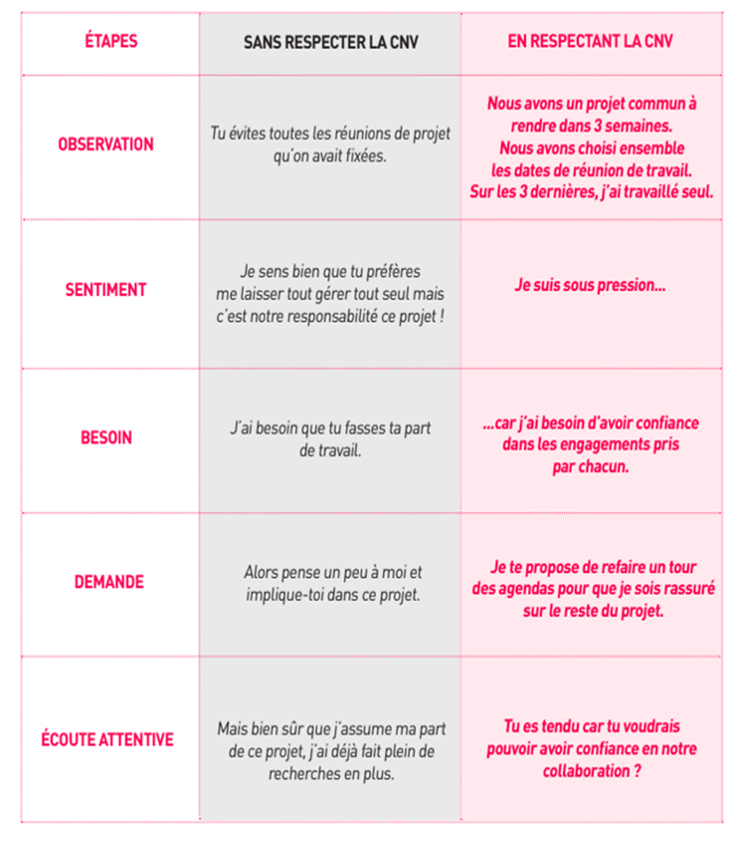
Observez les formulations suivantes:
.

Slide 15
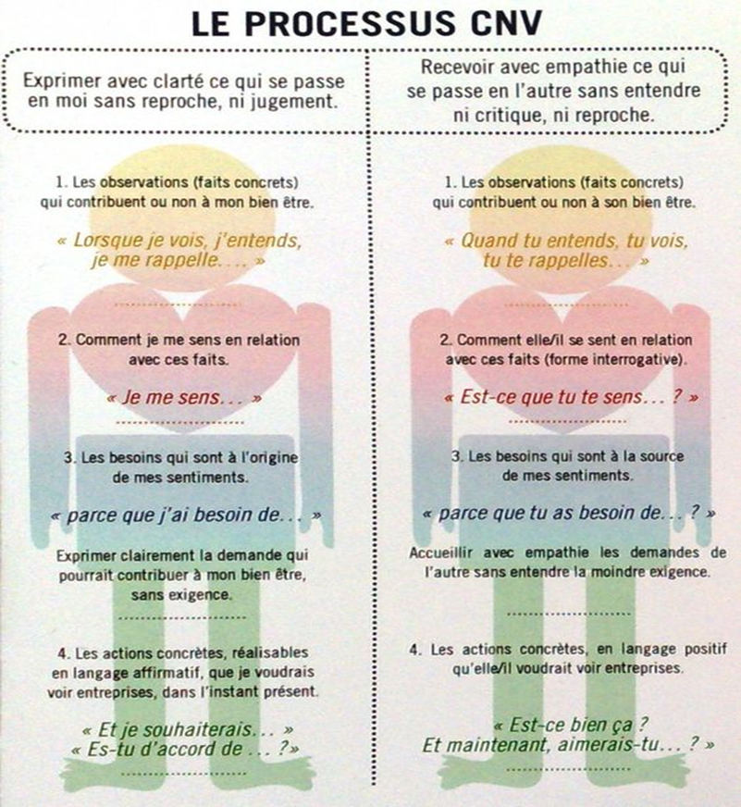
Pour réaliser le second dialogue de l’exercice en groupe, je vous demande de respecter le processus CNV.
Vous allez donc devoir transformer votre premier dialogue conflictuel en respectant ces étapes.
Vous aurez 30 minutes au total pour finaliser les deux dialogues .
Ensuite chaque groupe présentera les deux versions et nous commenterons les interventions.

Slide 16
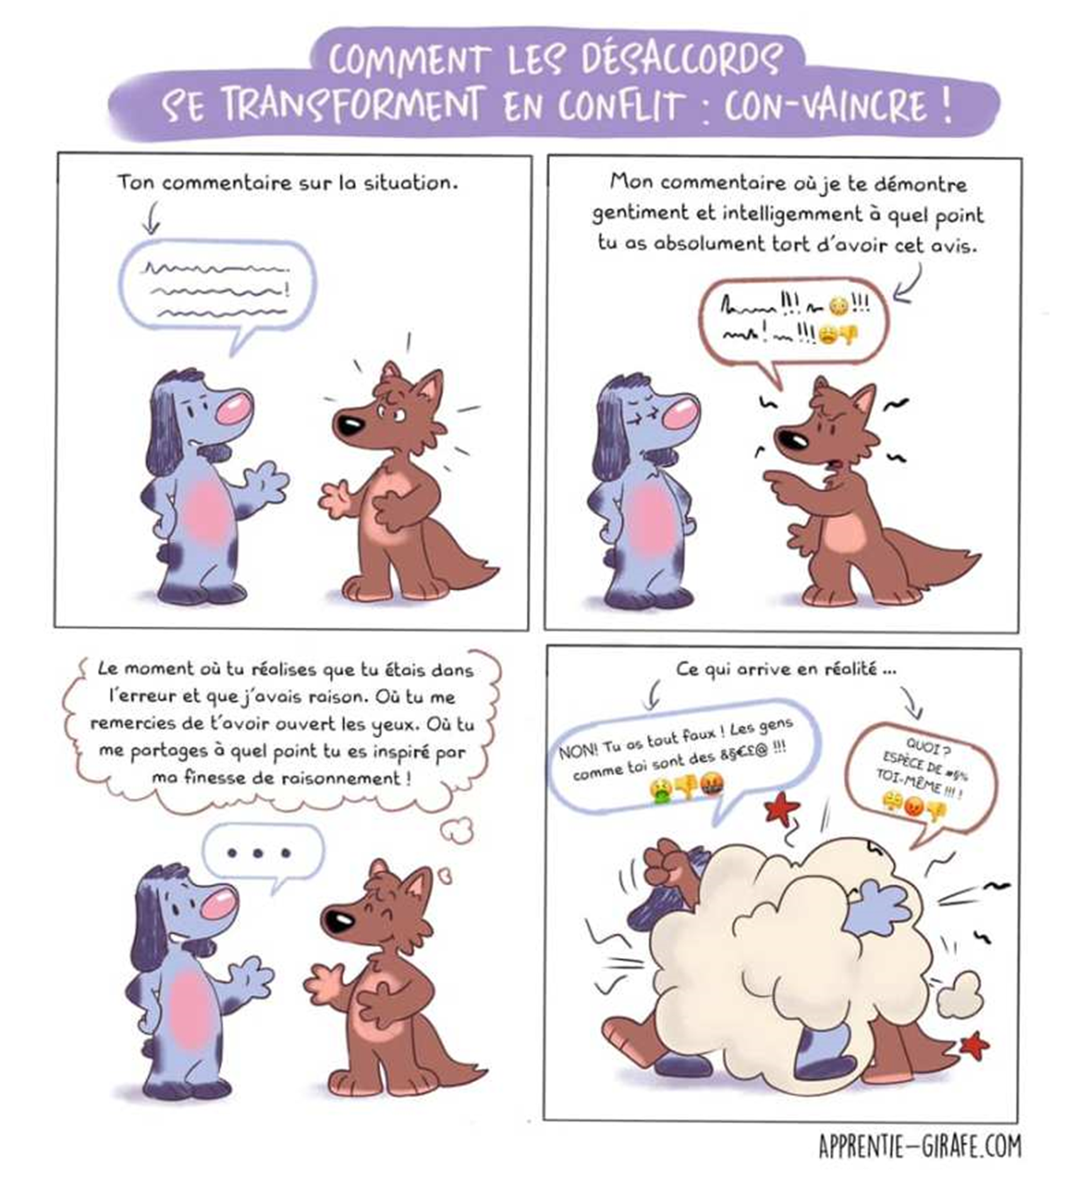
Nous avons tous des filtres ou bien de mauvaises habitudes. Ce sont des parasites à une communication dite assertive.
Mais quelles sont nos intentions et nos limites ?
Avant de rejoindre vos collègues pour réaliser la seconde partie de l’exercice, je vous invite à revenir sur les différents exemples d’utilisation du processus CNV des slides précédentes…

